Slide 1
JavaScript: scrivere in dialetto
JavaScript può essere visto come un dialetto, implementazione di ECMAScript;
La versione attuale, definita ES6, si basa sulle direttive di ECMAScript2015 (e sue revisioni);
L’ultima versione, la undicesima è ECMAScript2020;
JavaScript è un linguaggio estremamente dinamico, la cui sintassi è cambiata parecchio nel tempo;
Di seguito alcune delle funzionalità più utilizzate sul progetto.

Slide 2

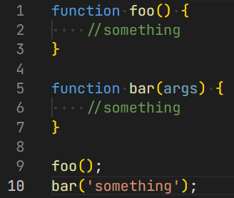
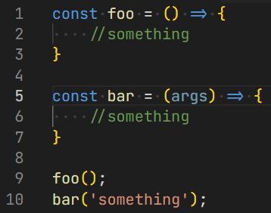
JavaScript: Funzioni lamba dentro a variabili

Slide 3
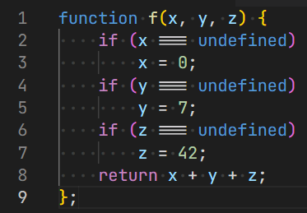

JavaScript: Parametri di default

Slide 4
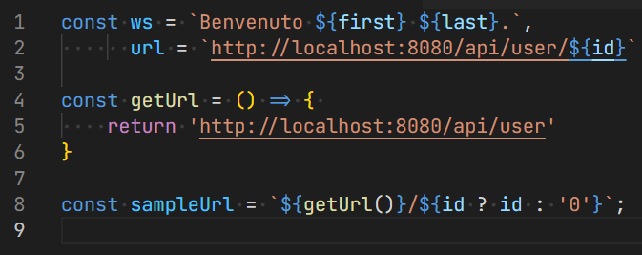

JavaScript: Stringhe template e `

Slide 5
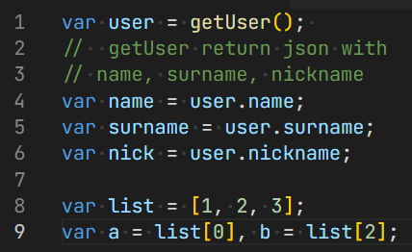
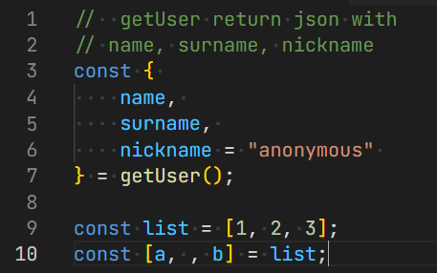
JavaScript: Assegnamenti destrutturati

Slide 6
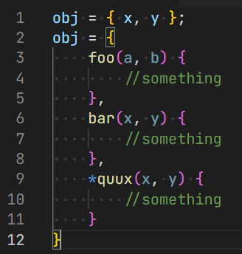
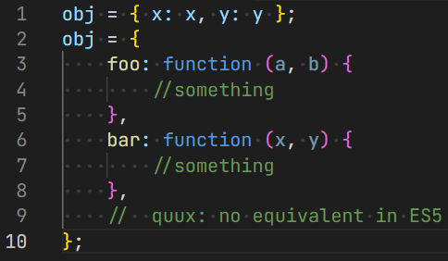
JavaScript: Assegnamenti semplificati

Slide 7
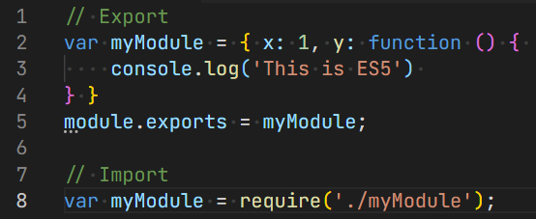
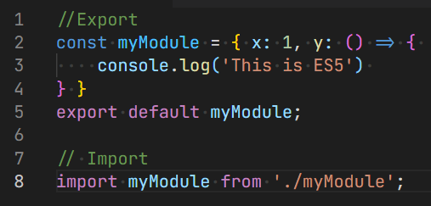
JavaScript: Export e import di moduli

Slide 8
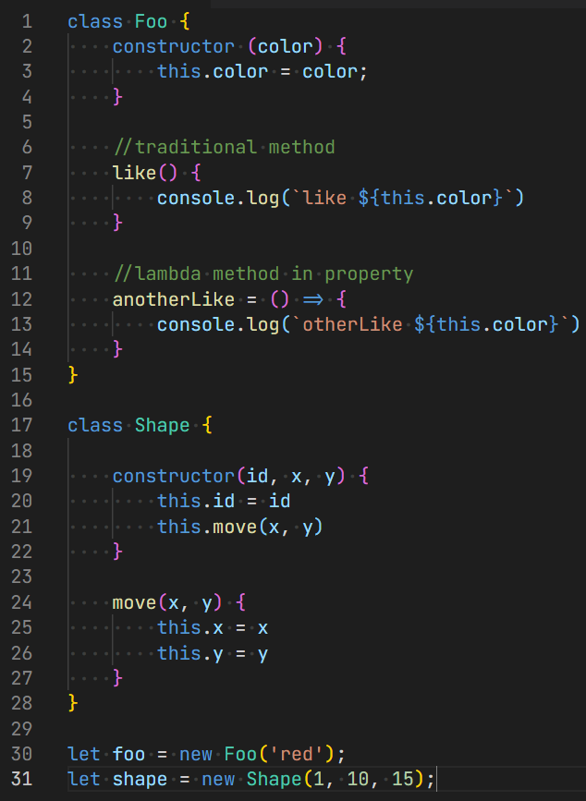
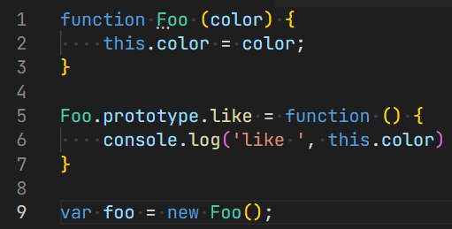
JavaScript: Finte classi

Slide 9
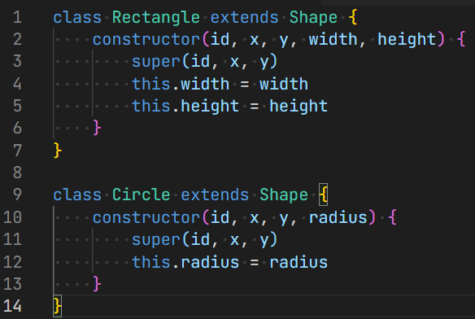
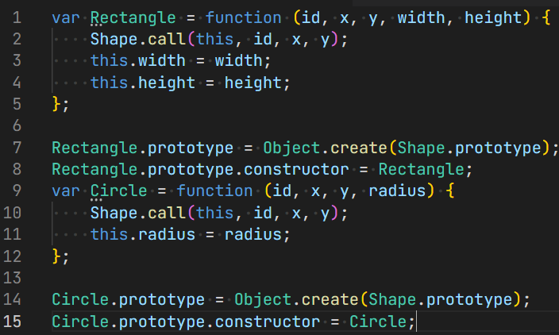
JavaScript: Ereditarietà

Slide 10
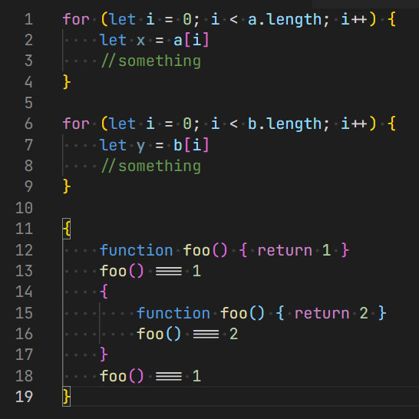
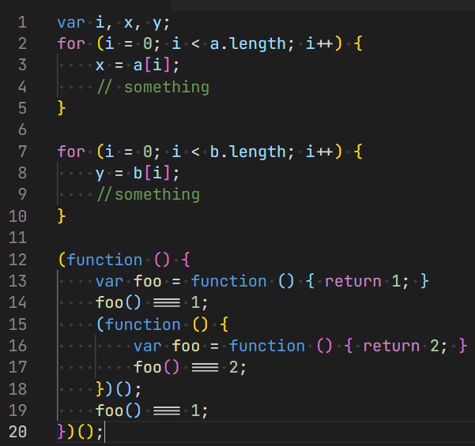
JavaScript: Scope locali e globali

Slide 11
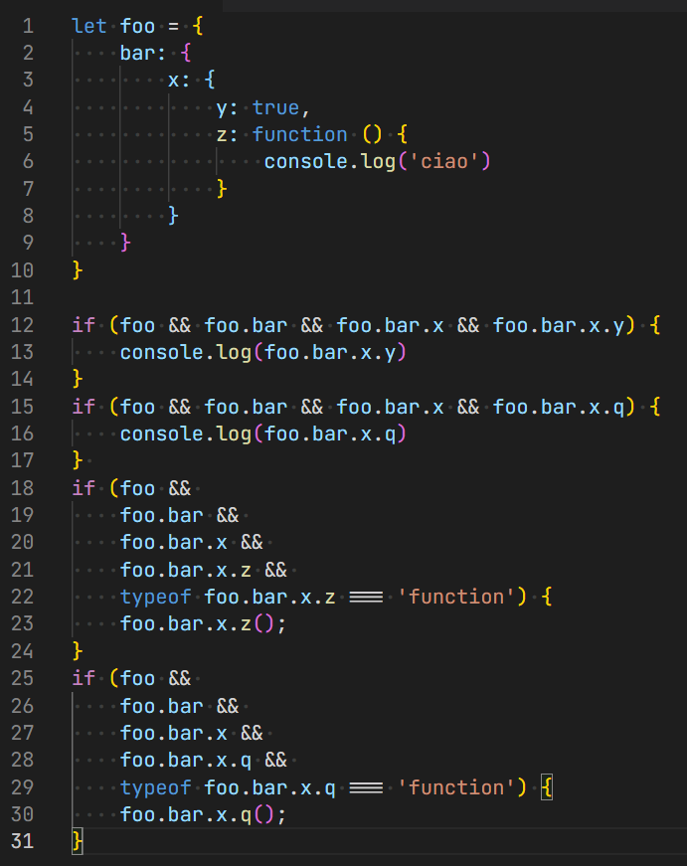
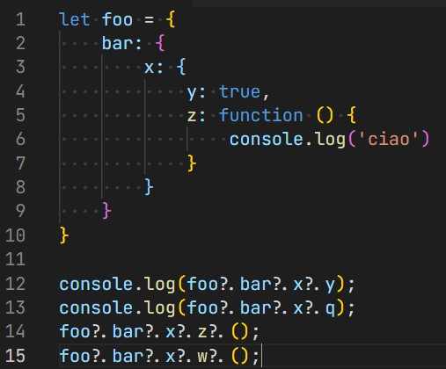
JavaScript: Chaining condizionato

Slide 12
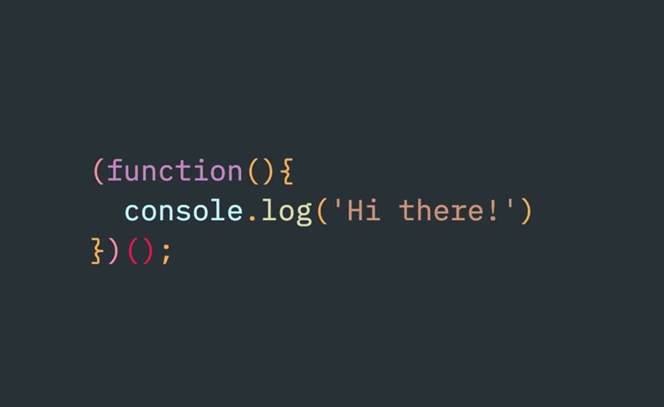
JavaScript: Funzioni IIFE

Slide 13
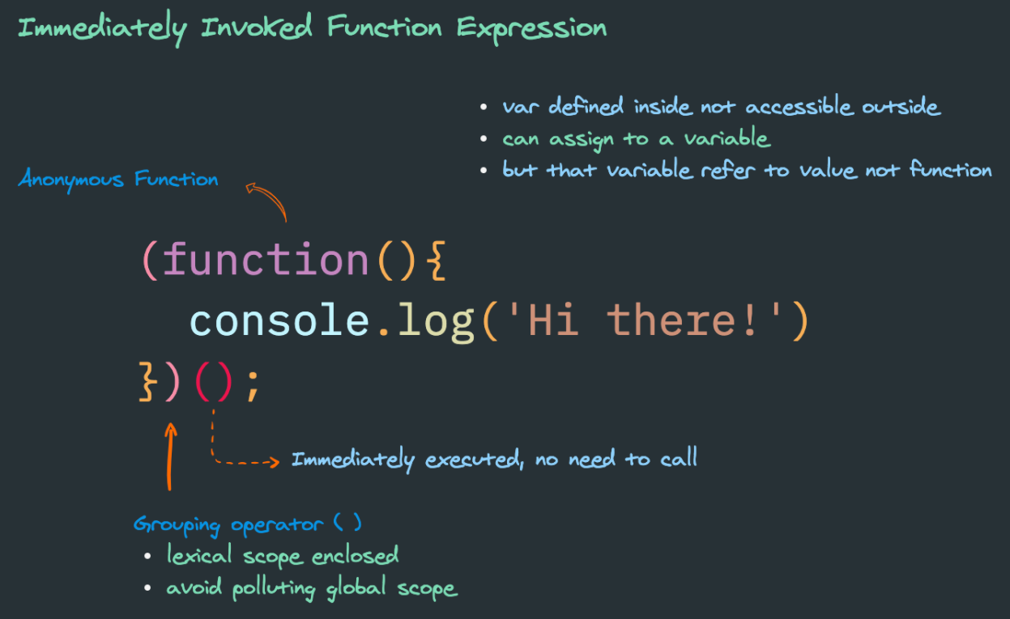
JavaScript: Funzioni IIFE

Slide 14
ReaKTIVE: Primi cenni su REACT
React è una libreria open-source JavaScript progettata per costure interfacce utente;
È mantenuta da Facebook e da una community di sviluppatori indipendenti e aziende;
Progettata principalmente per integrare SPA, è implementabile nativamente su dispositivi mobile (React Native);
Nonostante si basi sul pattern VMC, React implementa solamente il rendering e la gestione dello stato applicativo.

Slide 15
ReaKTIVE: Primi cenni su REACT
React non manipola direttamente il DOM di una pagina HTML;
Il codice è scritto come se ogni modifica scatenasse il render dell’intera pagina;
cache con la struttura dati in memoria: React calcola le differenze e lancia il re-render solamente dei componenti o dei sottocomponenti che sono stati modificati.

Slide 16
JSX: come i prof. Di economia
JSX (JavaScript Syntax Extension oppure JavaScript XML) è lo standard de facto per React;
JSX integra logica e visualizzazione in un singolo componente: invece di separare in modo artificiale le tecnologie, si separano le responsabilità in componenti;
JSX NON è eseguibile da un browser, necessita di una compilazione, solitamente ad opera di Babel;
JSX NON è obbligatorio per scrivere componenti in React, ma caldamente consigliato.

Slide 17
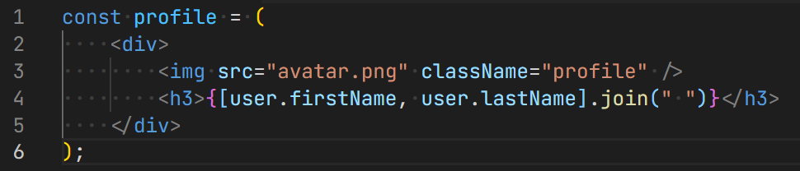
JSX: come i prof. Di economia

Slide 18
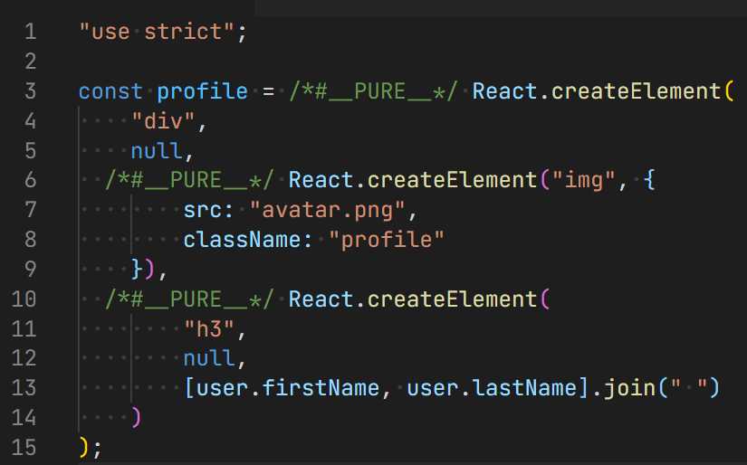
JSX: come i prof. Di economia

Slide 19

Fondamenti di REACT: HELLO WORLD!
Lo script di React, caricato nel footer della pagina HTML espone la classe ReactDOM che ha un metodo render;
Il metodo prende in ingresso l’elemento da renderizzare e l’elemento dell’HTML su cui effettuare il render;

Slide 20

Fondamenti di REACT: Inizializzare REACT
Esistono diverse modalità per inizializzare un nuovo progetto in React;
Il metodo più veloce è «create-react-app»;
In questo caso è necessario NodeJs con NPM installato sul pc;
Con npx, esecutore di pacchetti npm; genera un progetto completo in React.

Slide 21
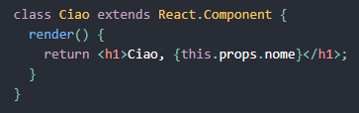

Fondamentali di REACT: Due approcci differenti

Slide 22
Fondamentali di REACT: Due approcci differenti
Il metodo più semplice di definire un componente è quello di scrivere un componente React;
Le recenti modifiche alla libreria hanno aumentato l’utilizzo dei componenti funzionali;
Molti componenti recenti su Costa sono funzionali.

Slide 23
Fondamentali di REACT: Due approcci differenti
I progetti più vecchi fanno largo uso delle classi ES6;
Sono stati per lo più il metodo principale per definire i componenti in React;
I componenti di Sapient e i componenti padre di Costa sono principalmente componenti di classe.

Slide 24
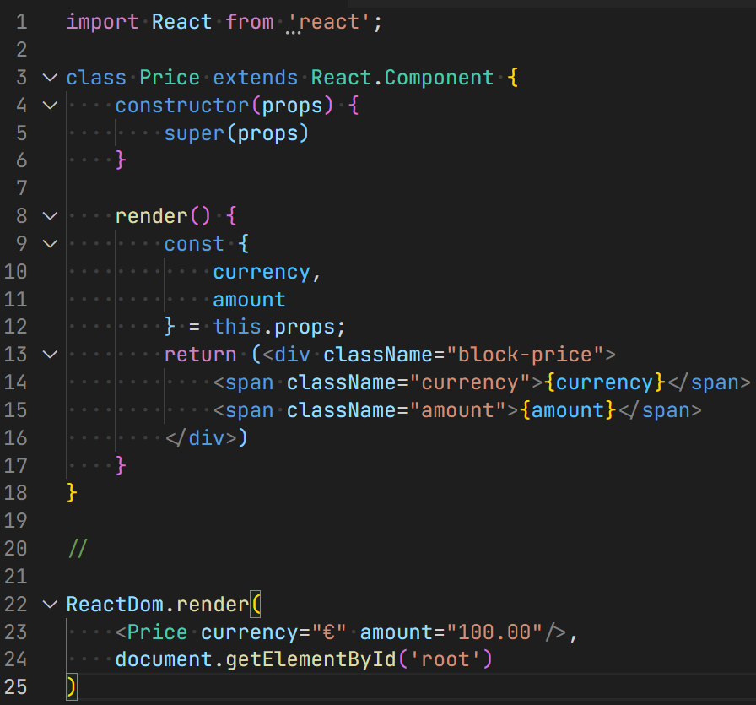
Fondamentali di REACT: Props e state
Le properties (props) di un componente React sono variabili (di ogni tipo) in input;
I componenti NON devono mai modificare le proprie props;
Tutti i componenti React si comportano come funzioni pure rispetto alle proprie props;

Slide 25
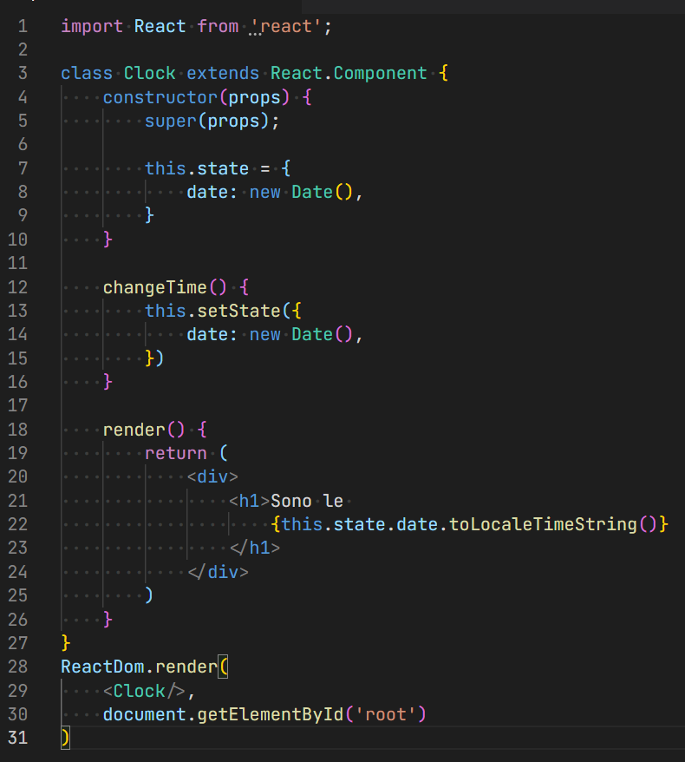
Fondamentali di REACT: Props e state
Per rendere dinamico un componente, dobbiamo attingere allo state dei componenti di classe;
Ogni componente di classe può attingere al proprio stato, il cui scope è locale;
A differenza delle props, lo state può essere modificato attraverso il suo setter

Slide 26
Componenti di classe Gestire il ciclo di vita
Per modificare il render di un componente React si possono modificare le props in ingresso oppure il suo state;
Quando possiamo chiedere a React il re-render di un componente in modo tale che la sua UI diventi dinamica?
Oltre agli eventi esposti normalmente dal DOM HTML, i componenti React di classe espongono alcuni metodi utili a cambiare il render durante il ciclo di vita del componente stesso.

Slide 27
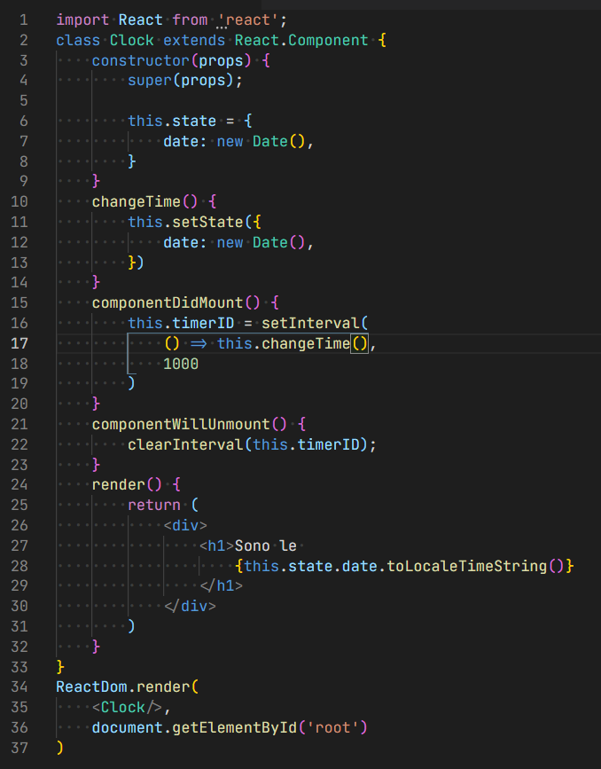
Fondamentali di REACT: Props e state
Inizializzazione o mount: viene eseguito il «constructor»;
render: viene eseguito il metodo render;
componentDidMount: metodo chiamato immediatamente dopo il render;
ComponentDidUpdate: cambiato se viene rilevata una variazione nel componente (es. cambio di props in input o cambio di state)
componentWillUnmount: invocato prima della distruzione di un componente

Slide 28
Fondamentali di REACT: Alcune precisazioni
Non modificare lo stato direttamente: se non si utilizza il metodo setState(), il componente non esegue il re-render;
Gli aggiornamenti di stato vengono applicati tramite merge: quando viene chiamato setState(), React effettua automaticamente il merge dell’oggetto che viene fornito allo state corrente;

Slide 29
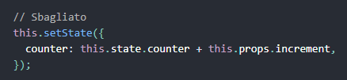

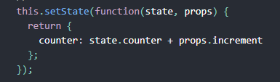
Fondamentali di REACT: Props e state
Le strategie per migliorare le performance di React potrebbero accorpare più setState(). Non abbiamo controllo su questa «black box». setState() va considerata come funzione asincrona;
Non ci si dovrebbe basare su props e state per aggiornare lo stato. Per poterlo fare è necessario passare a setState() una funzione di callback;
NO:
Sì:

Slide 30

Fondamentali di REACT: Alcune precisazioni
I dati fluiscono verso il basso:
nessun componente React DEVE preoccuparsi se un altro componente è «stateful» o «stateless». Perciò lo state è LOCALE;
Un componente può passare il suo stato ai componenti figli come props, il componente figlio non saprà se quella props arriva da uno state, se è schiantata a codice o se è una props stessa del padre;
Questo flusso «top-down» permette di modificare solamente i componenti «più in basso» nell’albero gerarchico.

Slide 31



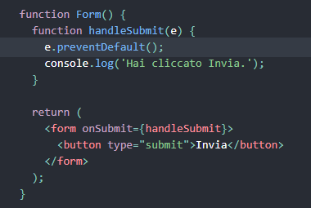
Fondamentali di REACT: Agganciare gli eventi
Per quanto riguarda gli eventi, la gestione è molto simile a quella del DOM, ma presenta alcune differenze sintattiche:
Gli eventi sono dichiarati in camelCase (non in minuscolo);
IN JSX il gestore di eventi viene passato come funzione, non come stringa;
Il comportamento di default va esplicitamente inibito;
Il parametro synthetic event aderisce alle specifiche W3C
HTML:
JSX:

Slide 32
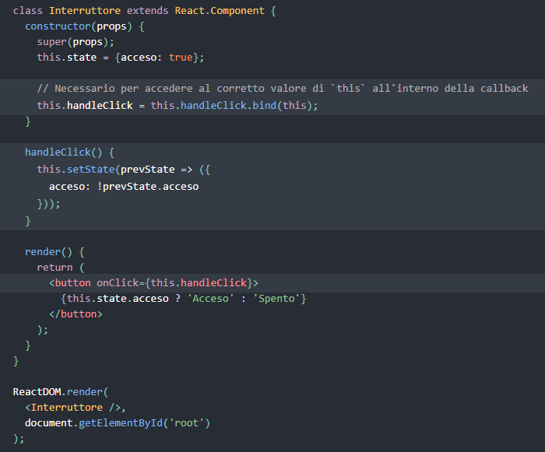
Fondamentali di REACT: Una precisazione
E’ importante tenere conto del valore di this nelle callback JSX quando si cerca di accedere a metodi, proprietà e state del componente;
Esistono due strategie principali:
Agganciare o bindare i this ai vari metodi agganciati ai gestori di eventi;
usare una arrow function;
Questo non è un comportamento specifico di React, ma è parte del funzionamento delle funzioni in Js.

Slide 33
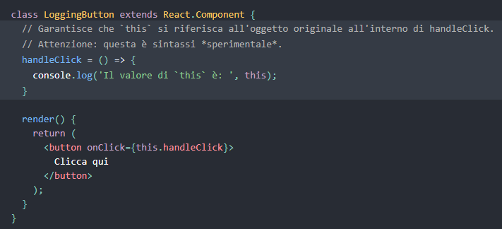
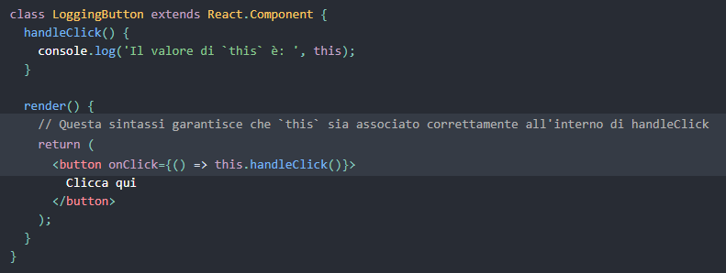
Fondamentali di REACT: Una precisazione
E’ importante tenere conto del valore di this nelle callback JSX quando si cerca di accedere a metodi, proprietà e state del componente;
Esistono due strategie principali:
Agganciare o bindare i this ai vari metodi agganciati ai gestori di eventi;
usare una arrow function;
Questo non è un comportamento specifico di React, ma è parte del funzionamento delle funzioni in Js.

Slide 34
Componenti funzionali Gli hooks

Slide 35
Lifting state UP La complessità del this

Slide 36
SIDE EFFECT Governare gli effetti collaterali

